Slide 1




TRABAJO FIN DE GRADO
Uso de un Nuevo Modelo CFD para la Simulación de Inyectores y Chorros en Condiciones de Motor. Mejora y Puesta en Marcha
Autor: Javier Soñes Bori
Tutor: Pedro Martí Gómez-Aldaraví
Grado en Ingeniería Aeroespacial

Slide 2
ÍNDICE DE CONTENIDOS
INTRODUCCIÓN ……………………………………………………………. 3
DESCRIPCIÓN DEL PROBLEMA ……………………………………… 4
METODOLOGÍA ……………………………………………………………. 5
  Geometría
  CFD
  Mallado
  Caso de estudio
RESULTADOS ……………………………………………………………….. 9
  Spray D
  Spray C
  Spray C vs. Spray D
CONCLUSIONES …………………………………………………………. 14
PRESUPUESTO …………………………………………………………… 15

Slide 3
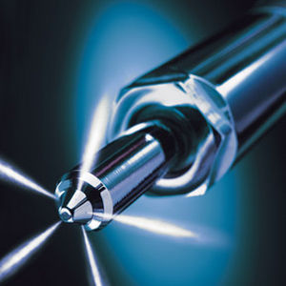
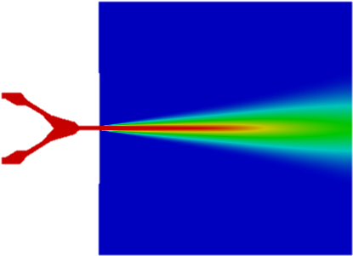
INTRODUCCIÓN
Inyección Diésel
Estudio CFD
Consumo y emisiones
Difícil medida
Económico y rápido
Buena precisión

Slide 4
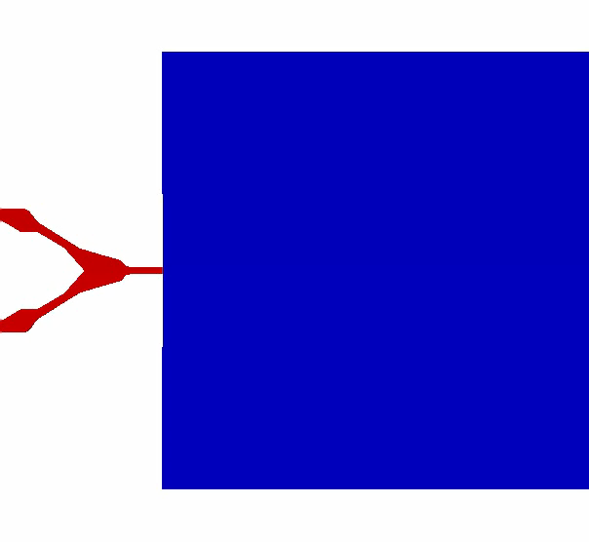
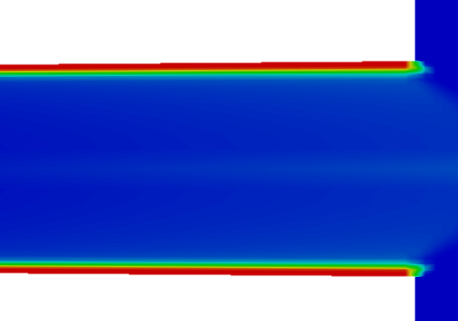
DESCRIPCIÓN DEL PROBLEMA
Fase líquida
Combustible
FASES
Fase vapor
CAVITACIÓN
Aire

Slide 5
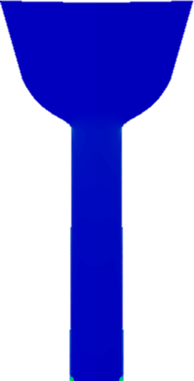
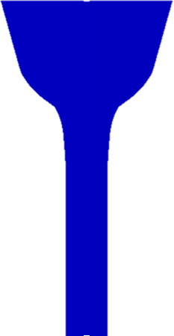


METODOLOGÍA
Geometría
Dos inyectores reales del ECN (Engine Combustion Network)
Mismo flujo hidráulico nominal.
Spray C
Spray D

Slide 6

METODOLOGÍA
CFD
Combustible líquido y vapor
Modelo HEM
Spray C y Spray D
cavitatingFoam
Combustible líquido y vapor
Modelo VOF
Spray C
interPhaseChangeFoam
-Software libre
-Gratuito
Combustible líquido y aire
Spray D
esaFoam

Slide 7
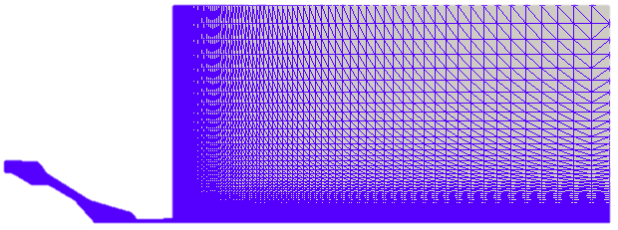
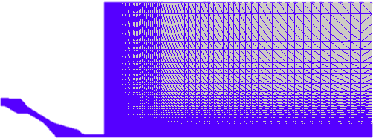
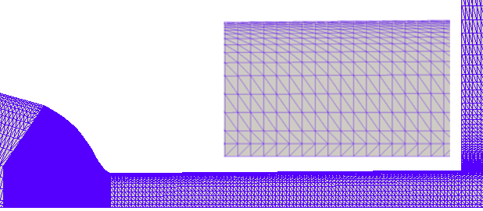
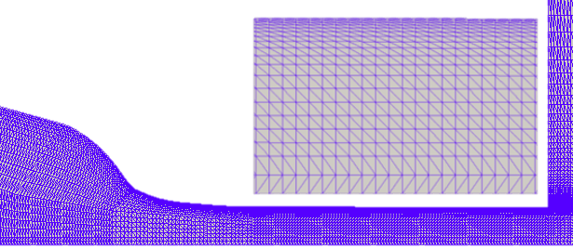
METODOLOGÍA
Mallado
Spray C
Spray D
Número de celdas: 51565
Celda más pequeña: 2.01 μm
Número de celdas: 33902
Celda más pequeña: 2.09 μm

Slide 8
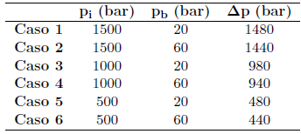
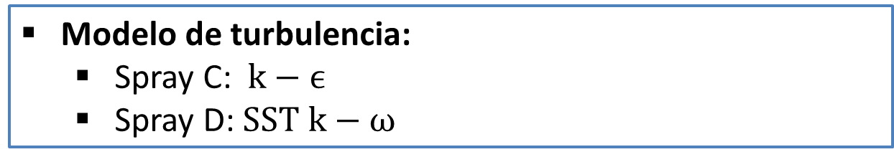
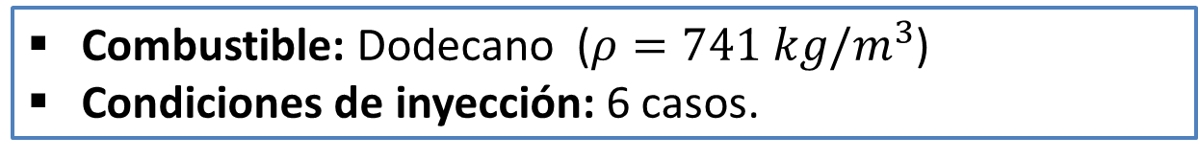
METODOLOGÍA
Caso de estudio
Combustible: Dodecano ($ρ=741 kg/m^{3}$)
Condiciones de inyección: 6 casos.
Modelo de turbulencia:
  Spray C: $k−ϵ$
  Spray D: $SST k−ω$

Slide 9
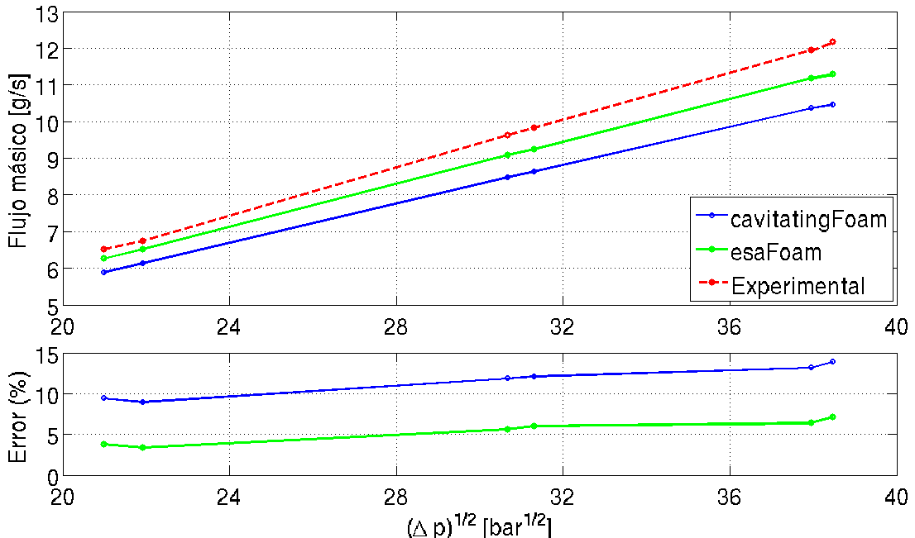
RESULTADOS
Spray D

Slide 10
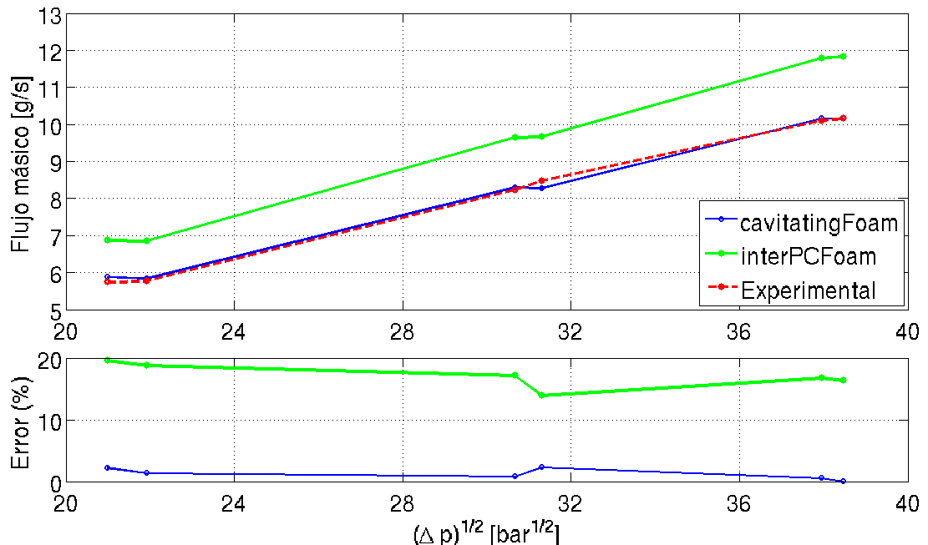
RESULTADOS
Spray C

Slide 11
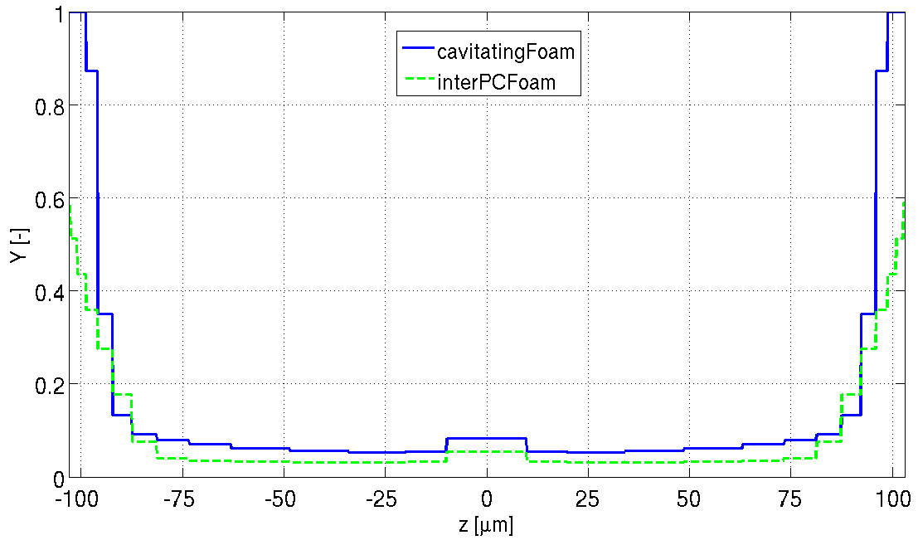
RESULTADOS
Spray C

Slide 12
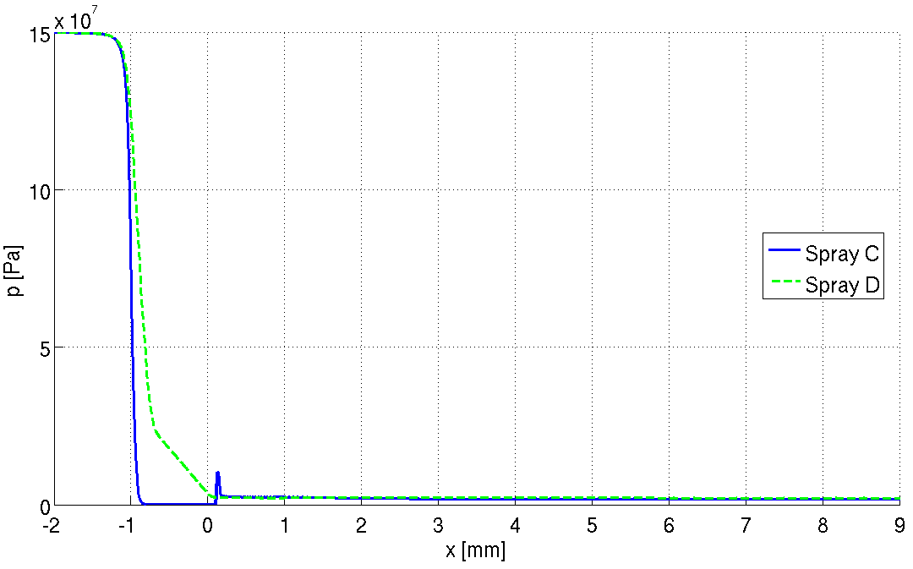
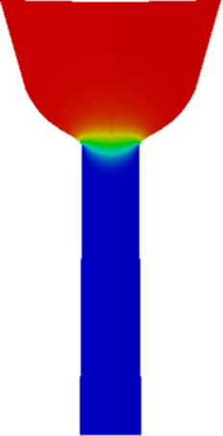

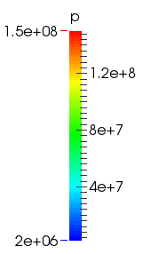
RESULTADOS
Spray C vs. Spray D

Slide 13

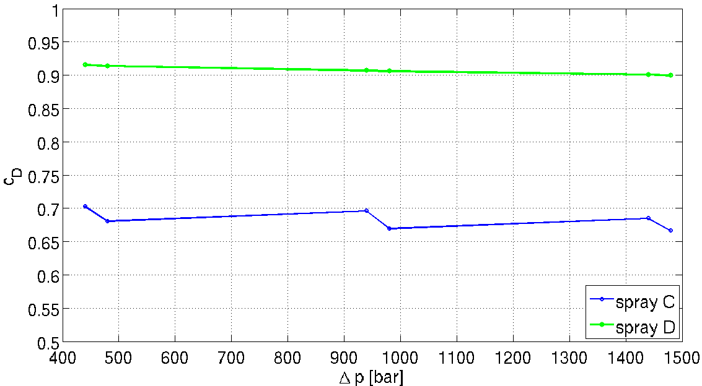
RESULTADOS
Spray C vs. Spray D

Slide 14
CONCLUSIONES
Se ha conseguido modelar con éxito el flujo en el interior de las toberas, optimizando la configuración numérica, por ejemplo, encontrando el mejor modelo de turbulencia para cada caso.
Para el Spray D, el solver esaFoam produce mejores resultados que cavitatingFoam.
El modelo HEM de cavitatingFoam captura mejor la cavitación que el modelo VOF de interPhaseChangeFoam.
Limitación de los solvers de cavitación para describir el chorro al no modelar el aire.

Slide 15
PRESUPUESTO
CONCEPTO | Importe bruto
Equipos y software | 125.72 €
Personal | 1515.87 €
Oficina | 203.50 €
TOTAL BRUTO | 1845.09 €
IVA (21 %) | 387.47 €
TOTAL | 2232.56 €

Slide 16
Uso de un Nuevo Modelo CFD para la Simulación de Inyectores y Chorros en Condiciones de Motor. Mejora y Puesta en Marcha
GRACIAS POR SU ATENCIÓN
Javier Soñes Bori

